Slide 1


Los primeros momentos importan
Pequeños pasos, efectos durante toda la vida
Nacimiento - 18 meses
El contenido de esta presentación ha sido proporcionado por Los primeros momentos importan, una campaña nacional que tiene como finalidad asegurar que cada niño tenga la mejor opción al bienestar emocional. earlymomentsmatter.org
Notes:
De la bienvenida a los participantes de la sesión. Preséntese e invite a los participantes a que también se presenten.
Infórmeles a los participantes que durante esta sesión aprenderán acerca de la importancia del apego temprano y saludable y sobre cómo crear y mantener vínculos seguros y saludables con su bebé y niños pequeños. Haga notar que la información que se presenta en la sesión proviene del programa “Los primeros momentos importan”, una campaña nacional que tiene como finalidad asegurar que cada niño tenga la mejor opción posible al bienestar emocional.

Slide 2


¿Cómo contribuyes al desarrollo saludable de un niño?
Notes:
Pregúntele al personal o a los padres qué hacen para apoyar el desarrollo saludable de un niño. Haga una lista en papel de afiche con todas las respuestas.

Slide 3
Las maneras de contribuir al desarrollo saludable de un niño
Ambientes seguros y enriquecedores
Alimentos saludables
Vacunas, atención médica
Suficiente sueño
Personas, lugares, y rutinas predecibles
Materiales estimulantes para explorar
Relaciones afectivas mutuas, positivas
Notes:
Resuma las respuestas de los participantes usando los puntos destacados anteriormente. Haga notar cómo las respuestas de los participantes son parecidas a las de estas listas. Muestre además que “las relaciones afectivas mutuas y positivas” están acentuadas porque es dentro de estas relaciones afectivas que el apego, tema central de esta sesión, se desarrolla entre los adultos y los bebés a quienes cuidan.

Slide 4
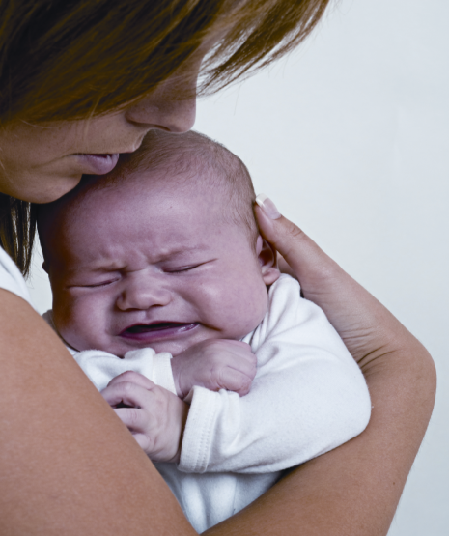
Es un proceso de aprendizaje
Los bebés nos enseñan lo que necesitan.
Aprendemos a reconocer sus señales y a responder.
¡Esto es el cuidado receptivo!
Notes:
Haga notar lo siguiente:
Desde el momento de su llegada, los bebés ya están listos para enseñarnos lo que necesitan.
A medida que aprende, reconoce, y proporciona lo que la niña necesita, ella recibirá información crítica sobre sí misma, sus relaciones y el mundo que la rodea.
Este proceso mutuo no ocurre de un día para otro. Piense sobre esto como un proceso de aprendizaje, como un viaje y no un destino; es decir, es uno de los viajes más importantes, si no el más importante que emprenderá con un niño.
Los momentos que pasa aprendiendo sobre su bebé la ayudarán a criar a un ser humano que confía y es emocionalmente seguro. No importa si su hijo es adoptado, si está proporcionando cuidado como hogar adoptivo, si está trabajando o está desempleado, o si es padre o madre divorciado(a) __ igual puede darle suficiente atención al su niño para que llegue a ser un adulto saludable. Nunca es demasiado temprano o demasiado tarde para proporcionar un cuidado cariñoso y receptivo y formar un apego saludable con su hijo.
Pregunte: Entonces, ¿Qué es apego? ¿Qué significa? Use la diapositiva siguiente para comenzar a explorar este concepto.

Slide 5
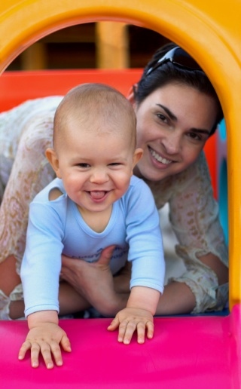
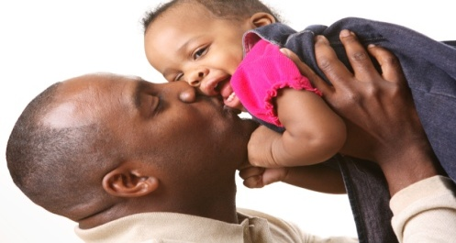
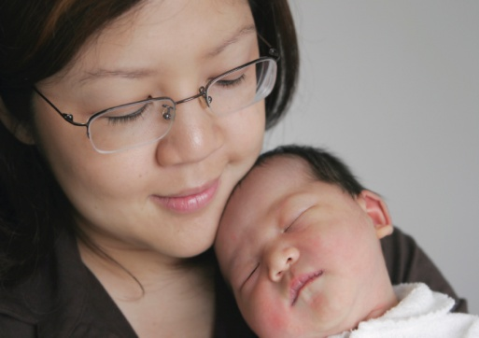
El apego es…
…la conexión emocional que forman los niños con sus padres y con las personas que proveen su cuidado diario.
Notes:
Lea la diapositiva y destaque lo siguiente:
Los bebés por naturaleza forman apegos con las personas que proveen su cuidado diario, incluso con los adultos que no son tan cariñosos.
El apego saludable depende principalmente de la conducta de la madre o del padre o de la persona que provee el cuidado. Es la naturaleza del apego lo que hace la diferencia para toda una vida, de modo que es importante que el proceso de apego comience lo antes posible.
El apego que ofrece seguridad ayuda a los bebés a comprender que la madre o el padre o la persona que provee el cuidado es una fuente de sosiego y una base estable desde la cual explorar y jugar. Cuando los apegos son seguros, los niños aprenden que son queridos. Para ellos, el mundo se convierte en un lugar seguro. Van a confiar en que las maestras son confiables y a quienes pueden recurrir. Los niños aprenden que ellos importan.
Cuando los bebés tienen una base emocional de confianza, pueden crecer y convertirse en adultos seguros de sí mismos, cariñosos, y capaces de desarrollar y mantener relaciones afectivas a través de toda su vida.

Slide 6
Beneficios a largo plazo
El apego saludable ayuda a los niños a:
Controlar y hacer frente al estrés.
Desarrollar habilidades sociales y emocionales.
Desarrollar la independencia y la confianza en sí mismos.
Incrementar las posibilidades del éxito académico.
Desarrollar relaciones afectivas y buenas amistades.
Notes:
A medida que examina los puntos de la diapositiva, destaque lo siguiente:
Existen beneficios a largo plazo del apego saludable. Los estudios que han dado seguimiento a los niños desde su nacimiento hasta la edad adulta sugieren que el apego saludable temprano es el mejor predictor del desarrollo intelectual de los niños.
Los bebés que están expuestos a un apego saludable temprano logran:
Controlar el estrés y la frustración de buena forma
Desarrollar habilidades sociales y emocionales y autoestima.
Desarrollar confianza en sí mismos e independencia (logran confiar más en sus capacidades)
Aumentar sus posibilidades de éxito académico (estar más motivados para aprender; les va mejor en la escuela)
Desarrollar relaciones afectivas y buenas amistades (forman relaciones saludables; desarrollan más habilidades para resolver problemas).

Slide 7
¿Cuáles son las señales de un apego seguro?
El niño explora en la presencia de los padres o del cuidador.
Va hacia los padres o al cuidador cuando algo le duele.
Busca ayuda cuando la necesita.
Se siente triste cuando los padres o el cuidador se van.
Saluda a los padres y al cuidador después de una separación.
Notes:
Examine las conductas de la diapositiva y destaque los siguientes puntos:
Típicamente, los niños que se sienten apegados de manera segura a sus padres o a la persona que los cuidan demuestran estas conductas.
Sin embargo, a veces los niños que están apegados a sus padres no se comportan de esta manera. Por ejemplo, algunos niños que demuestran apegos seguros pocas veces se sienten tristes cuando se van sus padres o las maestras. Otros niños se sienten tristes al finalizar el día cuando los padres los recogen centro de cuidado infantil. Para los niños, algunas transiciones son simplemente difíciles.

Slide 8
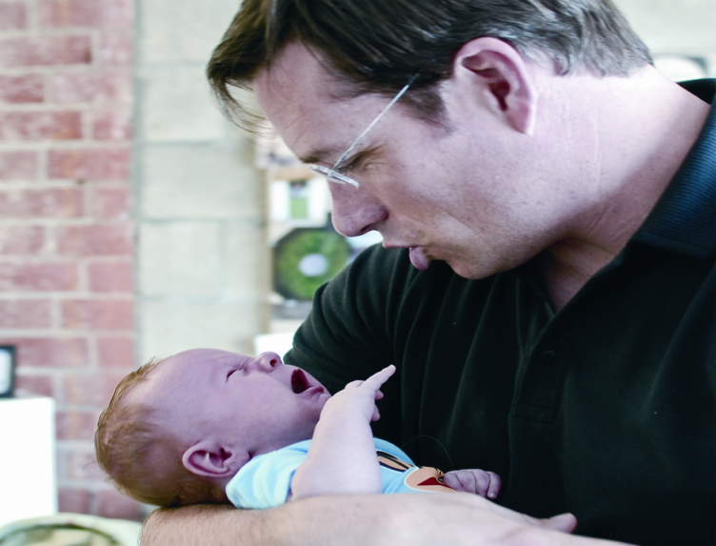
¿Cómo desarrollar un apego seguro con su niño?
Lea las señales que le da el bebé.
Responda con sensibilidad a la comunicación y las necesidades del niño.
Notes:
Destaque los siguientes puntos:
Cuando los padres y los proveedores leen las señales de un bebé (idioma corporal e intentos de comunicación; por ejemplo, el llanto, las expresiones faciales, encorvar la espalda, girar, buscar el pecho de su madre, la sonrisa, etc.) y responden a su hijo de una manera sensible, reafirmante y constante, crean un apego seguro y saludable. ¿Cómo?
Para un bebé es importante que la persona que lo cuida entienda lo que él o ella necesita. Cuando eso ocurre, el bebé aprende a confiar en esa persona.
Un concepto clave de la teoría del apego es que la dependencia del un niño lleva a la independencia. Es decir, sólo cuando los niños sienten que pueden contar con sus padres y con las personas que los cuidan y cuando siempre encuentran que el mundo es un lugar seguro y accesible, es que pueden desarrollar la confianza para explorar por sí solos.
Ustedes pueden preguntarse si ¿Acurrucar demasiado al niño lo va a hacer demasiado apegado e inseguro? ¿Demasiado amor va a sofocar al niño? Hay quienes consideran como una práctica común dejar llorar al niño para no malcriarlo. Pero existe un número cada vez mayor de estudios que están dando a conocer nueva información con respecto a este tema. La mayoría de las veces, ahora los expertos aconsejan que es necesario atender a ese niño.
Tampoco quiere decir que a un niño hay que darle lo que pide. Hágale saber que usted lo escucha y está tratando de entender su experiencia. Por ejemplo, cuando le cambia el pañal al bebé y el niño reclama, no se de por vencida; siga cambiando el pañal y a la misma vez reconozca la angustia del niño diciendo: “Sé que te molesta. ¡No quieres que te cambien el pañal! Quieres jugar y moverte. Vamos a terminar pronto y te apuesto a que te sentirás mejor. Entonces vamos a poder jugar juntos nuevamente”. Puede que las palabras no signifiquen mucho para un niño recién nacido o muy pequeño. Pero, el tono que utilice ayuda a reafirmarle que lo entiende; que entiende su frustración y su incomodidad.
Este tipo de atención y cuidado es de especial importancia durante los primeros años de vida, puesto que es cuando el cerebro tiene su tasa de desarrollo más rápido.

Slide 9
Cinco pasos hacia el apego
Comprender las señales de comunicación de su niño.
Crear una base de seguridad y confianza.
Ser constante y receptivo.
Usar el tacto, el confort físico, la risa, y el juego.
Cuidar de sí mismo.
Notes:
Examine brevemente los cinco pasos. Explique que la próxima parte de la sesión explorará cada uno de estos pasos en más detalle.

Slide 10

Paso 1: Comprender las señales de comunicación de tu niño
¿Qué significan esas señales?
¿Cómo responde usted?
Notes:
Haga resaltar los puntos siguientes:
Cada bebé tiene su propia forma de expresarse, pero muchos de estas señales son universales. Por ejemplo, el buscar el pecho de la madre y chupar por lo general indican que es hora de darle pecho, alimentar, o reconfortar al bebé con algo para succionar.
Diga a los participantes que ahora tendrán la oportunidad de pensar en lo que las diferentes señales pueden significar y cómo pueden responder a estas. Pídales a los participantes que formen grupos pequeños de 3 a 4 personas. Distribuya la “Hoja de trabajo 1: Señal, significado y respuesta” a cada grupo y déles las siguientes instrucciones:
La columna de la izquierda enumera una serie de señales y respuestas que los bebés usan comúnmente para comunicar sus necesidades.
Para cada señal, piensen en significados posibles significados o significados comunes de ese señal y anótenlos en la columna del centro.
Para cada señal, también piense en respuestas posibles para esa señal y anótenlas en la columna de la derecha.
Reúnanse con todo el grupo. Invite a los participantes a compartir significados y respuestas para cada señal. Distribuya la “Hoja de trabajo 2: Señal, significado y respuesta” a cada participante; dedique algunos minutos para comparar y contrastar las respuestas de los participantes con la información de la hoja de trabajo.
Resuma destacando lo siguiente:
El prestar especial atención a las señales y a las conductas de los niños le ayudará a entender mejor su significado. Con el tiempo, comenzará a notar lo que el bebé hace antes de un cambio de pañales, a la hora de comer, de la siesta o la hora de dormir.

Slide 11
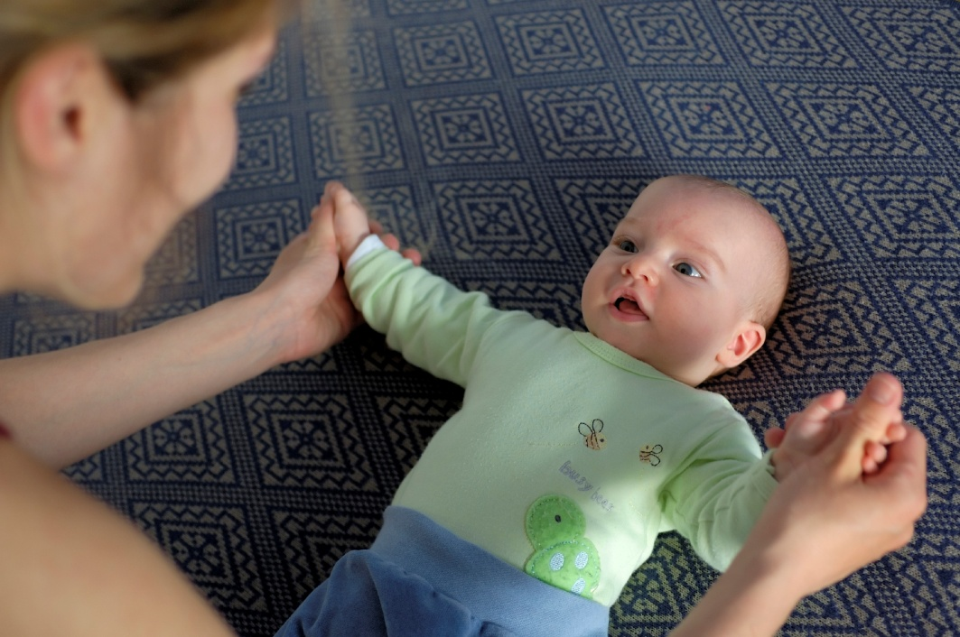
Paso 1: Comprender las señales de comunicación de tu niño
¿Está dispuesto tu bebé a interaccionar con usted?
Notes:
Destaque lo siguiente:
Un aspecto del aprender a leer las señales que le entrega el bebé es reconocer cuando el niño está listo para conectarse con usted y cuando necesita un descanso. Al igual que los adultos, a veces los bebés tienen necesidad de atención o de una nueva experiencia, y otras veces, ya han tenido suficiente y necesitan un respiro. Estar al tanto al cambio del estado de ánimo de los niños también ayuda a formar un apego seguro.
Distribuya y revise la “Hoja de Trabajo 3: Acoplamiento y desinterés”. Enfatice que las conductas que se presentan en la Hoja de trabajo 3 pueden significar muchas cosas distintas; sin embargo, pensar en cuándo los bebés quieren participar en alguna actividad o cuándo necesitan un descanso es un buen comienzo para intentar comprender sus conductas y su comunicación.
Haga notar lo siguiente:
Leer los signos de su bebé a la vez de estar consciente de sus propios señales (lenguaje corporal y estado de ánimo) es importante. Piense en aquellas veces en que ha estado estresado o molesto y otras personas le han dicho “¿te pasa algo?” aún cuando usted no ha dicho una palabra. Si se encuentra estresado y ansioso, el bebé captará esos signos y esa tensión.
Tener control de sus propios estados de ánimo y su estrés es un paso crítico para crear un ambiente seguro y de confianza para su hijo, lo cual es el origen del apego seguro.

Slide 12
Paso 1: Comprender las señales de comunicación de tu niño
¿Puedes identificar en qué “estado” se encuentra el bebé?
Tranquilo/alerta calmado
Alerta activo
Llorando
Con sueño
Durmiendo (sueño liviano)
Sueño tranquilo (sueño profundo)
Notes:
Destaque los siguientes puntos:
La disposición de su bebé para interaccionar con usted depende en parte de su estado de alerta. Esto tiene que ver con lo que los investigadores llaman “estados de conciencia”. Estos estados son importantes en el crecimiento y el desarrollo de un bebé.
La mayoría de los bebés pasan de un estado a otro como si estuvieran subiendo y bajando de una escalera, dando uno o dos pasos a la vez. Pero algunos bebés tienden a saltar en lugar de caminar. Parecen estar o durmiendo o llorando, y pasan poco tiempo en otros “estados.”
Usted puede ayudar a que tengan una transición tranquila si entiende las señales y conductas del niño y responde de manera acertada.
Instruya a los participantes que ahora tendrán la oportunidad de explorar y aprender más sobre los seis distintos estados. Pídales a los participantes que trabajen en pares o en grupos pequeños de 3 a 4 personas. Distribuya a cada participante la “Hoja de trabajo 4: ¿En qué estado me encuentro?” y luego déles las siguientes instrucciones:
En su hoja de trabajo, hay seis fotografías de bebés. Cada una representa uno de los estados en la diapositiva de PowerPoint.
Trabaje con su compañero(a) (o en un grupos pequeño) a fin de identificar qué fotografía concuerda mejor con qué estado. Anote el estado al pié de a la fotografía.
Reúnase con todo el grupo. Revise la información sobre cada estado usando la Hoja de trabajo 5: Los seis estados de conciencia – respuestas e información.
Destaque los siguientes puntos:
Busque oportunidades en las que pueda interaccionar y jugar con su niño en el estado tranquilo alerta. Éste es el momento en que el niño se quiere conectar más con usted, hacer contacto con su ambiente y jugar. Es la oportunidad perfecta para hacer actividades tales como el peek-a-boo, mirar fotografías o libros o cantar de manera que facilite positivamente el momento de estar juntos.
No se preocupe sobre el riesgo de “hablarle demasiado al bebé” – al bebé le encanta el sonido de su voz. Hablen sobre su vida juntas, por ejemplo “vamos a cambiarte el pañal ahora”. “Es hora de comer”. “Salgamos a pasear”. El tono, la emoción y la velocidad con la que habla tiene más impacto que las palabras mismas. Oír su voz constantemente le ayuda al bebé a formar una relación de confianza y de respeto con usted, y esto es parte de cómo el bebé con el tiempo aprenderá a hablar.

Slide 13
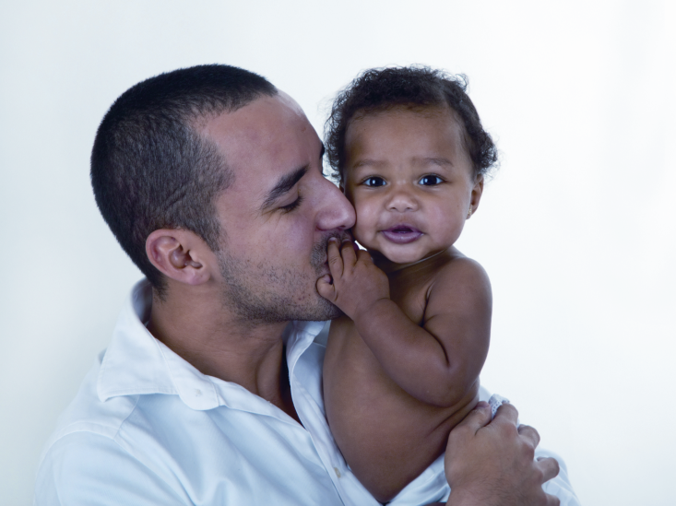
Paso 2: Crear una base de seguridad y confianza
Usa un cuidado receptivo para ayudar al bebé a desarrollar la autorregulación y la autocalma.
Notes:
Destaque los siguiente:
A medida que aprende a leer y a responder a las señales de su bebé, y a medida que su bebé comienza a confiar que se satisfarán sus necesidades más básicas, él comienza a sentirse seguro en su presencia y en sus alrededores.
Usted puede ayudar al niño a descubrir cómo adaptarse a los cambios del ambiente a través de la autorregulación y la autocalma. Cuando los bebés se sienten seguros y confían que los adultos responden a sus necesidades, estos desarrollan la capacidad de autorregularse y autocalmarse más rápidamente.
La autorregulación se refiere a nuestra capacidad de manejar nuestras respuestas emocionales ante el mundo exterior. En el caso de un bebé, esto significa aprender cómo arreglárselas con el ruido, la sobreestimulación, y las respuestas físicas del cuerpo (tales como el hambre, el gas, o el hipo), al igual que las reacciones emocionales ante una actividad o un ambiente en particular. Le puede ayudar a los bebés a mejorar en estos aspectos. Por ejemplo, si su bebé parece estar incómodo o incierto, intente cambiar el tono de su voz o su expresión de su cara o simplemente atiéndalo más rápidamente. También puede ayudar a controlar el ambiente, bajando las luces, tocando música suave o cambiando actividades. Con el tiempo, estas respuestas constantes le ayudan a su hijo y a la vez usted le estará dando el mensaje “Estoy aquí para ti. Ahora puedes sentirte mejor”.
La autocalma se refiere a la forma en que los bebés se calman a sí mismos, con o sin una persona presente. Esto puede darse de muchas formas, tocando o sosteniendo una cobijita suave o un juguete, succionando un chupón, mirando a la madre o al padre o a la persona que lo cuida y lo protege.
Pregúnteles a los participantes qué hacen sus bebés para calmarse.

Slide 14
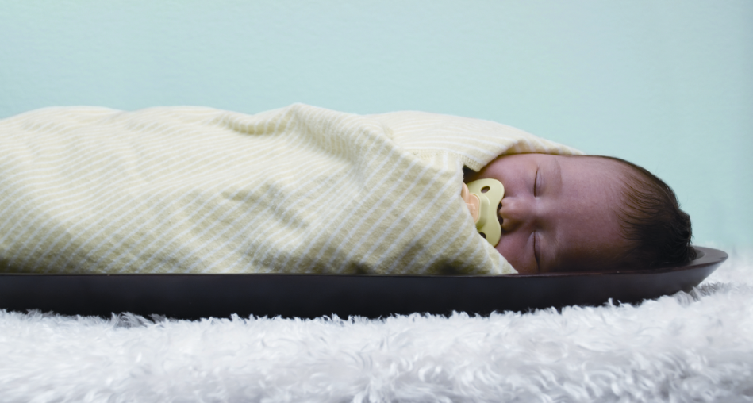
Paso 2: Crear una base de seguridad y confianza
¿Qué técnicas has usado para calmar al bebé?
Notes:
Pídales a los participantes que, en grupos pequeños o en un grupo grande, piensen en estrategias o técnicas que hayan utilizado para calmar al bebé. A medida que responden los participantes, preste atención si algunos de los puntos siguientes no se mencionan.
Durante siglos y a través de culturas existen prácticas que ayudan a los bebés a calmarse.
Chupar: Ofrézcale un chupón, su dedo, su propio dedito o manito, o el pecho si está lactando.
Hacer ruido: Crear sus propios “ruido de fondo”, por ejemplos, repetir un sonido ”sh-sh-sh sh-sh-sh” en el oído del bebé, prender un ventilador, una secadora, una aspiradora, o incluso tocar estática en la radio. Estos ruidos imitan los sonidos que el bebé escuchaba en el vientre.
Envolver al bebé: Intente envolver al bebé bien acurrucado en una cobijita, envolviendo sus bracitos y piernas para darle un sentido de seguridad. Envolver así al bebé ayuda a calmar sus sobresaltos, que son una serie de movimientos involuntarios, repentinos, de los brazos y las piernas. Además, genera un sentido de comodidad y seguridad en el niño al sentirse que está envuelto de manera cálida y acogedora. Tenga cuidado para evitar sobrecalentar al bebé o dejar frazadas sobre la carita del niño.
Movimiento: Muchos bebés responden al movimiento de mecerlo, pasearlo, y a una variedad de movimientos. Algunos prefieren movimientos más vigorosos que otros. Al usar un porta bebés, una cobija, u otro envoltorio que le permita llevar al niño cerca podrá escuchar su corazón y sentir su tibieza mientras que a la misma vez está en movimiento.
Calmar a su niño y ayudarlo a encontrar formas en las que él mismo se puede calmar es una forma de ayudarlo a autorregularse.
Lo importante recordar aquí es que usted individualiza las respuestas a su bebé. El temperamento de su bebé (su forma de demostrar sus sentimientos y responder al mundo que lo rodea) y su personalidad determinarán qué tipo de técnicas para calmarlo funcionan mejor y en qué situación. Confíe en su intuición como padre o madre y tenga fe que al final sabrá lo que funciona mejor para su bebé y la familia. Tenga presente que lo que funciona puede cambiar con el tiempo _ Lo que funciona hoy puede no funcionar mañana. Y lo que funciona para un niño puede no funcionar para otro, incluso dentro de la misma familia.

Slide 15
Paso 3: Ser constante y receptivo
Cada interacción es una oportunidad para lograr el apego.
La meta es crear un patrón constante.
¡Se pueden encontrar diferentes formas de criar a los hijos!
La constancia también es importante cuando se busca a otras personas para cuidar a su hijo.
Notes:
Destaque los siguiente:
No existe padre de familia o cuidador que esté “sintonizado” 100% con el niño todo el tiempo. Pero, los padres y quienes proveen cuidado pueden ser constantes en sus estrategias de cuidado receptivo.
Los padres pueden no estar de acuerdo con respecto a estrategias de cómo criar a los niños, por ejemplo, cómo acostar al niño o qué hacer cuando el niño llora. Pero sí están de acuerdo en la filosofía básica __ser cariñosos y receptivos a las señales del niño __existe la posibilidad de desacuerdos en cuanto a cómo criar a los hijos pero igual se pueden formar apegos seguros con el niño. Por ejemplo, pueden dividir las tareas del cuidado del pequeño, o decidir que quien acueste al niño en la noche lo podrá hacer a su manera.
Nota de la instructora: Puede pedirle a los participantes otras estrategias que hayan utilizado para lidiar con las diferencias de crianza.
Si los padres usan constantemente su propio estilo de interacción, el niño aprenderá que sus necesidades serán satisfechas, aunque de manera distinta por diferentes proveedores.
La clave es dialogar entre sí sobre los métodos de crianza y trabajar juntos.
Una consideración importante es la constancia, por ejemplo, cuando se busca un centro de cuidado infantil, una niñera, o un familiar para que cuide al bebé en casa. Dígale al cuidador lo que observa en las señales del bebé y por lo general cómo responde usted a ellos. Cuéntele lo que resulta bien y lo que no.

Slide 16
Paso 4: Usar el tacto, el confort físico, la risa, y el juego
“Un paseo por la galería”
Escriba o dibuje una o dos maneras de cómo puede:
  Ofrecerle cariños y confort físico al bebé.
  Hacer reír a su bebé.
  Jugar con su bebé.
Notes:
Destaque los siguientes puntos:
Los estudios durante las últimas décadas muestran las ventajas a lo largo de la vida en cuanto a la salud física, mental, social y emocional de los niños que reciben atención constante, cariñosa, positiva y cuidado apropiado para su etapa de desarrollo.
El tacto y el confort físico, la risa, y el juego ayudan a los bebés y a los niños pequeños a sentirse más seguros de sí mismos y confiados, y a mejorar sus relaciones afectivas con sus padres y con otros cuidadores receptivos que forman parte de su vida.
Nota de la instructora: Esta actividad es “un paseo por la galería”. Antes de iniciar esta actividad, marque tres hojas de papel de afiche con cada uno de los siguientes títulos: El poder del tacto; Ríanse con ganas; Hora de jugar. Coloque los afiches en la pared en distintos lugares del salón. Asegúrese de tener suficientes marcadores disponibles para que cada participante tenga acceso a un marcador.
Dígales a los participantes que en esta actividad tendrán la oportunidad de compartir maneras en las que ofrecen contacto y bienestar físico a su niño, cómo lo hacen reír y cómo juegan con el bebé. Note que en este caso, el juego es una actividad que se realiza simplemente por placer y diversión.
Reparta marcadores a los participantes. Muéstreles los afiches que ya ha colocado en la pared y explíqueles que cada afiche tiene un título. Lea los títulos y examine las instrucciones de la actividad en la diapositiva de PowerPoint. Invite a los participantes a que se pongan de pié y que se dirijan a uno de los afiches.
Cuando los participantes hayan terminado de escribir y/o dibujar en los tres afiches y luego hayan regresado a sus asientos, diríjase a todo el grupo. Use las próximas diapositivas de PowerPoint para que pueda seguir la presentación y concluir la actividad.

Slide 17
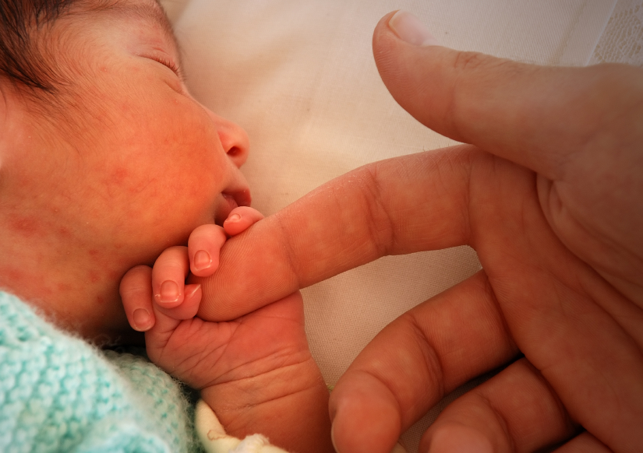
Paso 4: Usar el tacto, el bienestar físico, la risa, y el juego
El poder del tacto
Notes:
Lea los ejemplos de los afiches en la pared e incorpore además los siguientes puntos:
El tacto es el primer sentido que el bebé a y puede ser el más importante.
Su contacto físico puede brindarle ternura, tranquilidad, comodidad, placer y alegría al bebé.
Estar simplemente junto a usted le da a su bebé una manera de sentir su respiración relajada y constante y lo ayuda a aprender a autorregularse. El sentido del tacto e ofrece al bebé muchas formas de explorar el mundo, tales como descubrir la temperatura, la textura y la presión.
Darle pecho al bebé, sostenerlo y acariciarlo son formas de estimular el crecimiento emocional del niño y el apego entre padre e hijo. El tacto estimula el desarrollo del cerebro y principalmente estimula el apego del bebé hacia usted.
Cada vez que toma en brazos al niño, lo cambia, lo baña, le conversa, juega con él, lo abraza, y le da un masaje suave, está estimulando sus cinco sentidos.

Slide 18
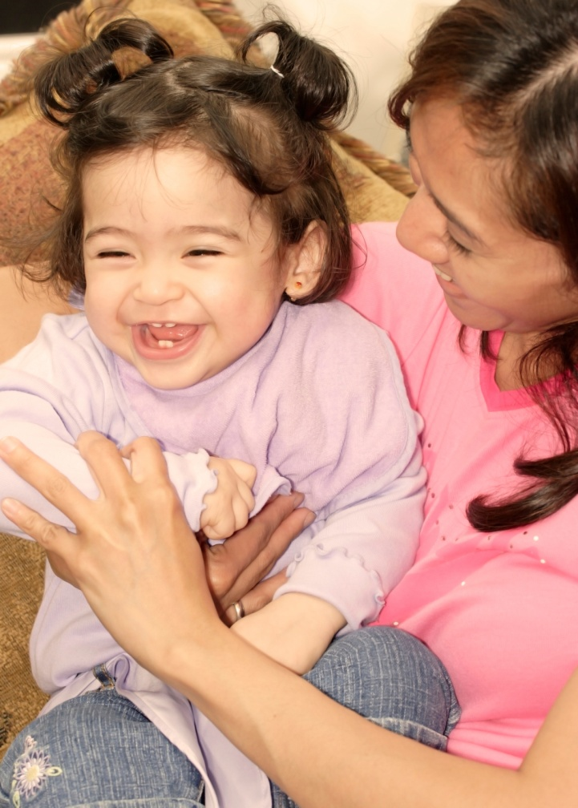
Paso 4: Usar el tacto, el bienestar físico, la risa, y el juego
Ríanse con ganas
Notes:
Lea los ejemplos de los afiches e incorpore además los siguientes puntos:
¿Hay algo más increíble que la primera sonrisa de un bebé? Al principio todo es sonrisas.
Según los expertos, cada experiencia positiva estimula el “centro de coordinación de la risa” del cerebro. A medida que el cerebro del bebé crece, puede generar lo que se conoce como “morirse de la risa” en que tanto los padres como el niño están totalmente involucrados y alegres riéndose en el momento.
La risa es un aspecto social y atrae la atención de las personas entre sí. Proporciona además una forma de conexión. De acuerdo a la investigación, la risa indica que todo está bien.
El desarrollo de la risa comienza con las sonrisas (nacimiento a los 3 meses), luego se convierte en risitas (entre 4 y 6 meses) y finalmente se convierte en risa total (entre los 6 y los 12 meses).
Los niños se ríen o sonríen porque les da un sentido de placer y en algunos casos, alivio. Unas risitas o una risa fuerte con ganas les permite cambiar de un estado de confusión a entendimiento, de estímulo a resolución, de caos a orden, de peligro a seguridad. Los padres son clave en estas transiciones puesto que pueden ayudar a sus bebés a encontrar el sentido del humor en distintas situaciones.
Los estudios indican que la risa proporciona beneficios tanto para la salud mental como física. El humor ayuda a los niños pequeños a controlar la ansiedad y adquirir confianza; un sentido del humor saludable es una de las formas principales de cómo formar y mantener la autoestima de un niño.

Slide 19
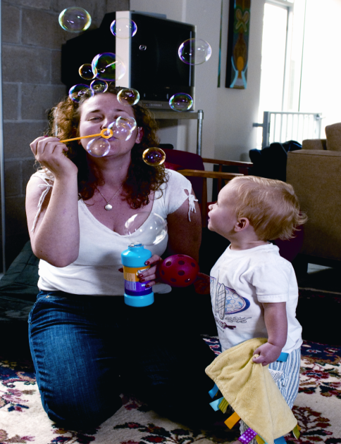
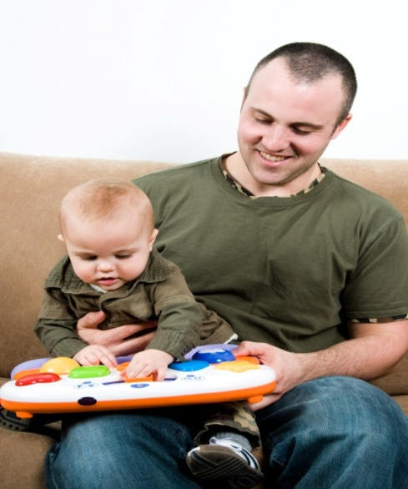
Paso 4: Usar el tacto, el bienestar físico, la risa, y el juego
Hora de jugar
Notes:
Lea los ejemplos de los afiches en la pared e incluya además los siguientes temas:
La investigación demuestra que los bebés aprenden a través del juego.
Cuando juegue con su niño, hágalo para divertirse.
A muchos bebés les encantan los juegos que demandan mucha energía. A menudo los papás aportan un estilo singular de entretenimiento a la experiencia como padres y ofrecen juego bruscos que es crítico para el desarrollo emocional de un niño. Los estudios indican que el juego positivo con los predice qué tan bien los niños son vistos y aceptados por sus compañeros (de acuerdo a los psicólogos John y Julie Schwartz Gottman, expertos en matrimonio y paternidad).
La participación del papá y de los cuidadores que juegan de la manera que los papás generalmente lo hacen, trae como resultado un apego seguro con ellos, lo que a su vez, ayuda a los niños a desarrollarse emocional e intelectualmente.
Cuando jueguen con el bebé, olvídense de actuar como maestros por un momento. Mientras más puedan comportarse como un “niño” en ese momento, mejor. A continuación, les damos algunos consejos para jugar y divertirse con el bebé:
Siga al bebé, imitando lo que está haciendo y prestando atención a lo que parece gustarle y responder bien.
No trate de corregir. Los bebés disfrutan las cosas nuevas, pero si cada vez usted pone los anillos “en orden” eso puede que no sea divertido para ellos. De hecho, a menudo les es mucho más divertido poner los anillos grandes arriba de los pequeños.
En vez de mostrarles lo interesante que es un juguete nuevo, deje que los niños se le muestren a usted.
Éste es otro buen momento para conversar y narrar (por ejemplo, “ah, ya veo, ¡quieres colocar ese anillo grande sobre tu cabeza! ¿Es ese tu nuevo sombrero? Y no se olvide de sonreír y reír con el niño.

Slide 20
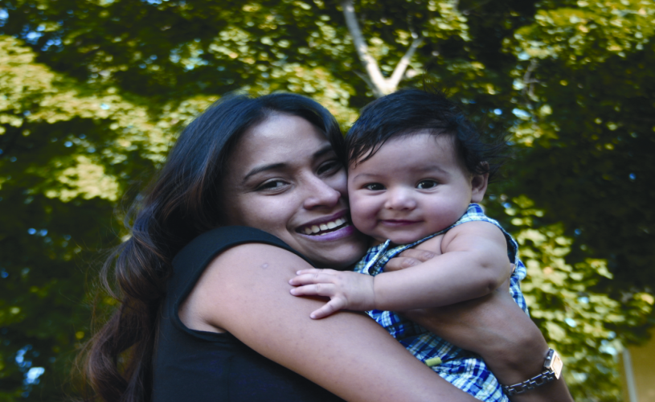
Paso 5: Cuidar su propio bienestar
¿Por qué es importante cuidar de sí misma? ¿Cómo se relaciona esto al apego?
Notes:
Nota del instructor: Esta actividad puede realizarse en un grupo grande o en pares primero, luego invitar a los participantes a compartir y anotar sus respuestas.
Pregúnteles a los participantes por qué el cuidar de sí mismo es una parte importante para desarrollar el apego con un bebé.
Anote las respuestas en el papel de afiche que tiene sobre la pared. A medida que los participantes van compartiendo sus respuestas, indique lo siguiente:
Si bien es importante que los padres respondan a los bebés y cuiden de sus necesidades, también es importante que los padres se preocupen de su propio bienestar.
Cuando los padres se preocupan de sí mismos, física y emocionalmente, estarán en mejor disposición de satisfacer las necesidades de sus bebés y participar en actividades e interacciones que fortalezcan su apego al bebé.
Para las madres, recuperarse del parto toma tiempo, así que tienen que preocuparse por cuidar su cuerpo.
Tanto las madres como los padres pueden sufrir ansiedad, estrés, depresión, cansancio e irritabilidad. A veces, pueden sentir que desean alejarse uno del otro o incluso del mundo en general. Muchas mujeres pasan por cambios de estados de ánimo. Es bueno saber que estos sentimientos y cambios de los estados de ánimo son normales. Con tiempo y atención van disminuyendo a medida que se establecen rutinas diarias y los padres descubren una “nueva rutina normal”.
Luego pregúnteles a los participantes qué es lo que ellos hacen mismos ya para cuidarse. Anote las respuestas en las hojas que tiene en la pared. Use la próxima diapositiva para concluir.

Slide 21
Paso 5: Cuidar su propio bienestar
Ejercicio
Descanso
Relajación o meditación
Masajes
Aliméntese saludablemente; tome bastante agua
Converse sobre el estrés
Permita ayuda de otros
Busque apoyo
Notes:
Compare las respuestas de los participantes con aquellas de la diapositiva. Indique aquellas respuestas que no se mencionaron durante la discusión:
Ejercicio (para las madres, con la aprobación del doctor)
Darse tiempo para descansar
Intentar la relajación o meditación
Recibir masajes
Comer alimentos nutritivos y tomar bastante agua
Conversar sobre el estrés que le está afectando.
Permitir que otros en quienes confía le ayuden a usted y a su bebé
Buscar apoyo en su pareja, en amigos de la familia, o un profesional capacitado (es de especial importancia buscar ayuda de un profesional si con el tiempo los sentimientos negativos o aquellos que le causan dificultad no desaparecen).

Slide 22
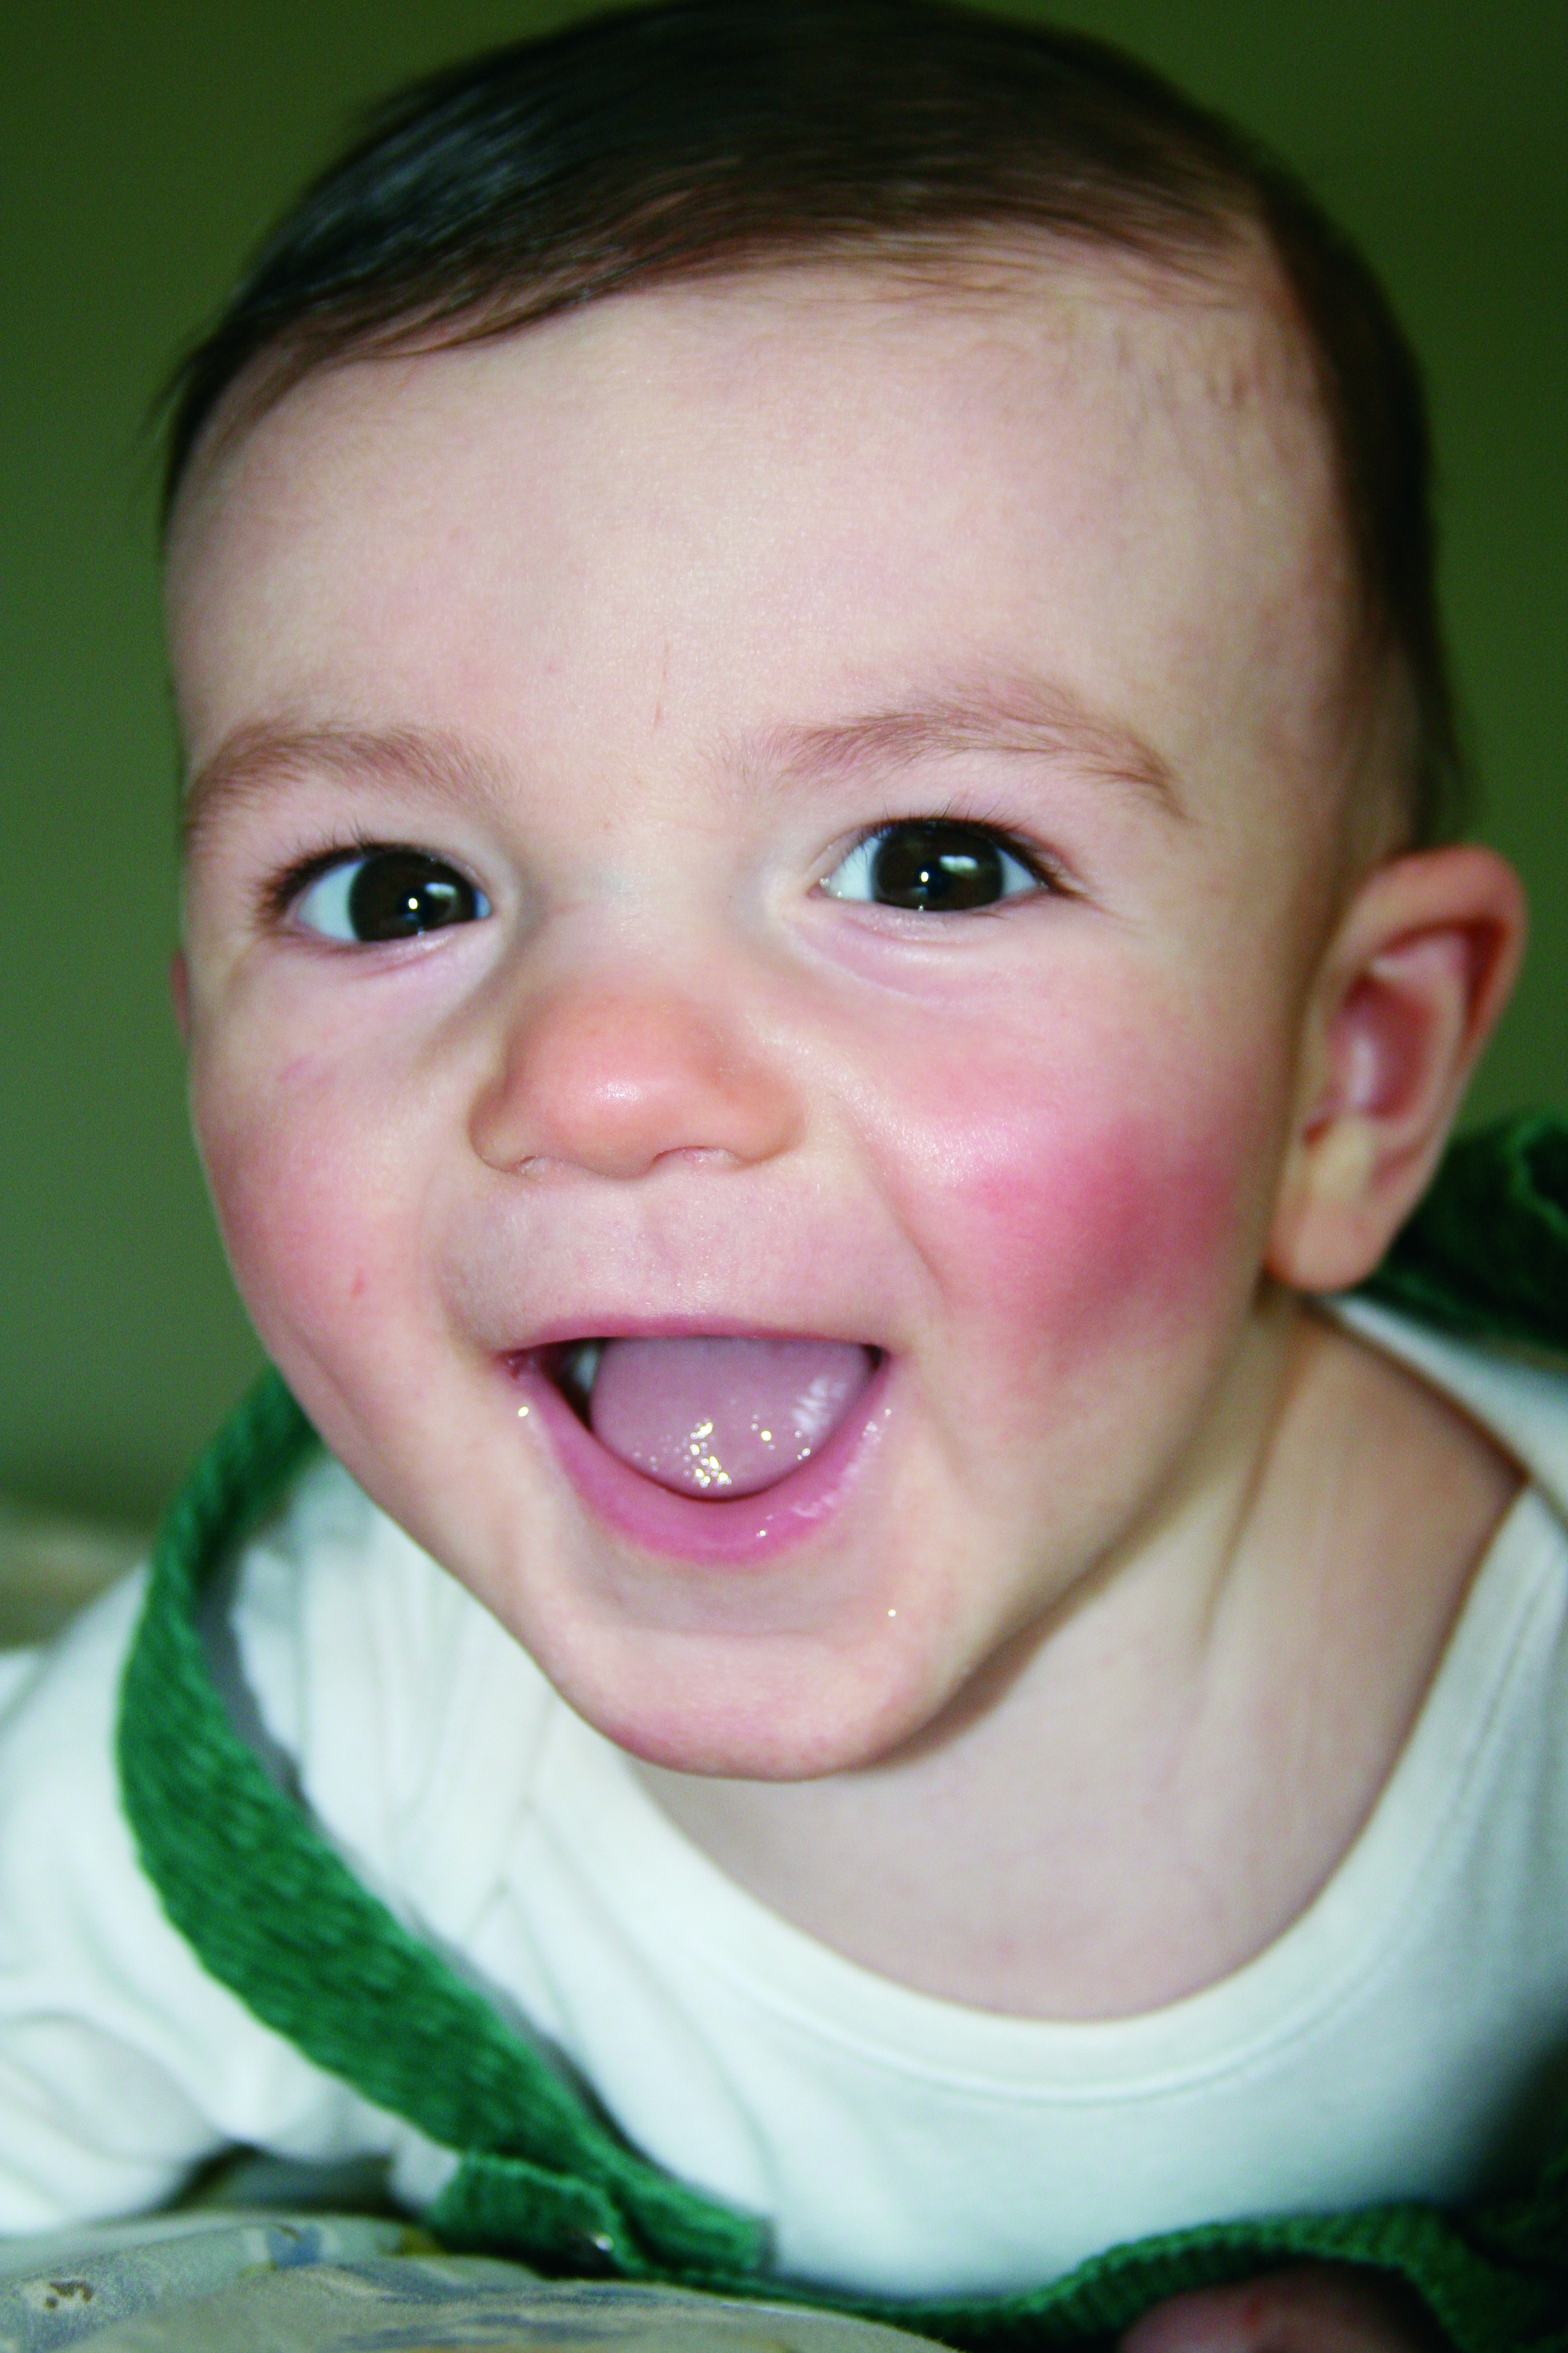
Para recordar lo aprendido
Notes:
Destaque lo siguiente:
El mayor regalo que le puede dar a un bebé es una buena relación afectiva mutua.
Durante esta sesión, hemos dialogado sobre el apego y las maneras en que ustedes pueden fortalecer los vínculos y apego con su niño.
Existen muchas cosas que ya puede hacer para una buena relación padre-hijo. Y, es posible que aun haya algo nuevo que le gustaría intentar.
Explique que en esta última actividad los participantes tendrán la oportunidad de pensar de lo que han aprendido durante la sesión sobre el apego y cómo pueden fortalecer el apego con su hijo. Distribuya a los participantes la “Hoja de trabajo 6: Para recordar lo aprendido” y déles las siguientes instrucciones:
Esta hoja de trabajo se divide en tres: Cosas que hago habitualmente, cosas que hago a veces pero que me gustaría hacer más a menudo, y cosas que no he hecho aún, pero que me gustaría intentar.
Para cada sección, anote una o más formas en las que ya se comunica bien con su hijo y las nuevas formas que le gustaría intentar.
Nota del instructor: Según el tiempo y las características de sus participantes, decida cuántas ideas desea que los participantes escriban en cada sección. Usted también puede decidir si desea que los participantes compartan estas ideas en pares, en grupos pequeños de 3 a 4 personas, y/o con todo el grupo.
Vea la sección de notas en la última diapositiva para ver los temas de resumen.

Slide 23
Para recordar lo aprendido
Notes:
Resuma la actividad y la sesión con lo siguiente:
La investigación sobre el tema del apego es muy clara. Lo que mejor para establecer un vínculo fuerte y seguro entre padres e hijos o cuidadores-niño a lo largo de su desarrollo es la su presencia constante, cariñosa, y receptiva.
Cuando los niños tienen apegos seguros con sus maestras, aprenden que son queridos. Aprenden a confiar. Aprenden que el mundo es un lugar seguro. Se ha demostrado que los niños que tienen apegos seguros sacan provecho de sus oportunidades en la vida. Están convencidos que sí importan.
Lo más importante que deben recordar es la calidad de sus interacciones con el bebé es más importante que la cantidad de estas. Cuando estén con su niño, goce el momento. Disfrute el tiempo que tiene y preste atención al placer que su bebé siente estando con usted.
Recuerde que crear y mantener el apego es un viaje, no un destino. Es un proceso al cual debe prestar atención constante.

